Slide 1

 | COMMISSION 3 Optimisation des dépenses publiques
 | Maîtrise de la chaine des dépenses publiques
Partage d’expérience de la mise en place de la performance budgétaire issue de la LOF marocaine
Mme Hajar BEN AMEUR, Cheffe de la Division de la Réforme Budgétaire
Direction du Budget, Ministère de l’Economie et des Finances

Slide 2

Conception et Contenu de la Réforme Budgétaire (1/2)
La réforme budgétaire au Maroc, lancée à partir de 2001 s’inscrit au cœur d’un vaste programme de modernisation de l’administration publique, et rejoint la dynamique internationale de Réformes des Finances Publiques enclenchée par les pays de l’OCDE en vue de passer d’une culture de « gestion par activités » à une culture de « gestion par objectifs ».
Ce processus a été consacré par l’adoption en 2015 de la Loi Organique relative à la loi de Finances (LOF) qui définit de nouvelles règles budgétaires et comptables et constitue une évolution dans les pratiques de l’administration publique marocaine
La LOF, baptisée aussi «constitution financière», institue le socle d’une gestion budgétaire performante, transparente et démocratique.

Slide 3
Conception et Contenu de la Réforme Budgétaire (2/2)
2018-2021
Elaboration de 4 Lois de Règlement de la Loi de Finances
(accompagnées des documents prévus à l’article 66 de LOF)
Adoption de la LOF n° 130-13
Avancées:
Institutionnelles
Techniques
Réglementaires
2015
2016-2024
Elaboration de 9 Lois de Finances de l’année
( accompagnées des documents prévus à l’article 48 de LOF)
2020
Elaboration d’une Loi de Finances Rectificative
8 ans de mise en œuvre

Slide 4
Mise en place de la performance budgétaire (1/4)
Programmation Budgétaire Pluriannuelle pour conférer aux gestionnaires une meilleure visibilité dans la gestion des programmes et améliorer les conditions de préparation de la Loi de Finances
Refonte de la nomenclature budgétaire pour consacrer le budget-programme en adaptant la présentation budgétaire aux exigences d’une meilleure allocation des ressources
Les principaux piliers de la mise en œuvre de la performance dans la gestion budgétaire au Maroc :
Démarche de performance en associant aux programmes budgétaires un dispositif de redevabilité permettant de mesurer les résultats escomptés en termes d’efficacité socio-économique, d’efficience et de qualité de service
Souplesse dans la gestion des crédits à travers la mise en place de fongibilités au sein d'un programme et entre les programmes
Consécration des principes de reddition des comptes et d’évaluation à travers l’élaboration et la présentation au Parlement par les ministères de projets et de rapports de performance

Slide 5


Mise en place de la performance budgétaire (2/4)
L’adoption de la nomenclature programmatique a permis un resserrage de l’architecture budgétaire
Simplification de la présentation budgétaire et amélioration de sa lisibilité
2013
2023
1055 paragraphes
573 projets
258 articles
129 programmes
Les principaux résultats enregistrés:
L’adossement d’objectifs aux programmes budgétaires pour suivre la mise en œuvre des politiques publiques
Adoption d’un dispositif de redevabilité quant à l’atteinte des résultats
37 Projets de
Performance
2023
383 objectifs
37 Rapports de
Performance
790 indicateurs
harmonisation du dispositif de performance des programmes support : adoption d’objectifs et indicateurs de performance communs

Slide 6



Mise en place de la performance budgétaire (3/4)
Opérationnalisation d’un dispositif harmonisé de contrôle de gestion au niveau de départements ministériels pilotes;
Généralisation des chartes de gestion au niveau des départements ministériels;
Développement de SI dédié à la saisie à la source, à la collecte, et à la consolidation des données servant au calcul des indicateurs.
Consolidation du dialogue de gestion
Expérimentation de la mise en place de dispositifs de contrôle interne au niveau de l’administration publique.
Opérationnalisation du contrôle interne
Les principaux avancées enregistrées :
Clarification par voie règlementaire du rôle et attributions du responsable de programme dont la désignation se fait par lettre de mission;
Tenue de deux éditions du Forum des Responsables de Programmes;
Poursuite de l’accompagnement des différents intervenants dans la processus budgétaire notamment au niveau des services déconcentrés relevant des départements ministériels.
Renforcement du rôle des Responsables de Programmes

Slide 7
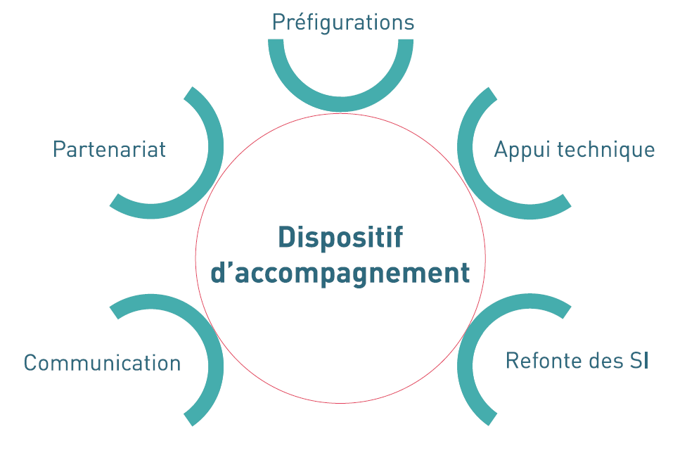
Mise en place de la performance budgétaire (4/4)
Le pilotage a été assuré par une structure dédiée à la mise en œuvre de la LOF (créée au sein de la Direction du Budget) à travers un dispositif d’accompagnement marqué par:
La progressivité dans la mise en œuvre en vue de permettre aux gestionnaires ministériels de s’approprier les nouveaux concepts et outils, de tirer les enseignements utiles et d’identifier les écueils à éviter;
L’accompagnement aux départements ministériels sous différentes formes (appui de proximité, production de référentiels, renforcement des capacités), la production concertée de référentiels et d’outils pédagogiques, et l’évaluation continue (Contrôle qualité des documents de performance, suivi des recommandations des audits de performance…) ;
L’adaptation des systèmes d’information pour prendre en charge des nouvelles spécifications fonctionnelles, et permettre la modernisation, la célérité opérationnelle et la disponibilité de l’information en temps réel;
La conclusion de partenariats institutionnels pour la mobilisation de l’expertise internationale grâce à l’appui des Partenaires Techniques et Financiers;
La communication institutionnelle (site web, capsules vidéos, newsletter…) et la sensibilisation aussi bien au niveau central que déconcentré.

Slide 8
Risques et difficultés de la mise en place de la Performance Budgétaire (1/2)
La performance repose encore sur un volume important d’objectifs et d’indicateurs couplé à une instabilité :
  783 objectifs mesurés par 790 indicateurs pour 129 programmes pour l’exercice 2023;
  Taux de stabilité des indicateurs 2023/2022 : 87%.
Certains indicateurs ne reflètent pas véritablement une dimension de la performance (55% d’indicateurs de performance contre 45% d’indicateurs d’activité, de moyens ou de conformité)
Le niveau d'atteinte des cibles annuelles a varié entre 22% et 66% avec une moyenne de 43%. Plusieurs départements ont attribué les faibles taux de réalisation des indicateurs au prolongement des répercussions de la Covid-19.
Qualité et pertinence du dispositif :
Disparité constatée au niveau des départements ministériels en matière de qualité du dispositif de performance, d’analyse stratégique, d’identification des leviers d’action et d’analyse des résultats.

Slide 9
Risques et difficultés de la mise en place de la Performance Budgétaire (2/2)
Niveaux disparates d’implication du top management et d’appropriation de la démarche de performance notamment par les services déconcentrés;
Transposition de l’architecture administrative aux programmes budgétaires au niveau de certains ministères;
Faible articulation entre les processus budgétaire et de performance : Démarche de performance généralement perçue comme un exercice technique en déconnexion avec la gestion budgétaire voire avec le débat budgétaire;
Dispositif de performance qui demeure fortement centralisé nécessitant une opérationnalisation et un renforcement du dialogue de gestion avec l’ensemble des acteurs.
Mobilisation des acteurs
et appétence au changement :

Slide 10
Perspectives et recommandations (1/2)
Malgré les avancées enregistrées, certaines dispositions nécessitent d’introduire des amendements à la LOF pour consolider la gouvernance de la gestion des finances publiques
Les amendements proposés visent principalement
Renforcer le rôle du parlement dans le contrôle des finances publiques et la préservation des équilibres
1
Accompagner la dynamique actuelle des chantiers de réformes :
2
Elargir le périmètre d’application de la LOF aux Etablissements Publics
Renforcer le chantier de digitalisation
Renforcer les principes et règles budgétaires
3

Slide 11
Perspectives et recommandations (2/2)
Les enseignements tirés de l’expérience marocaine montrent qu’il est important de pérenniser les avancées enregistrées tout en œuvrant à consacrer une culture managériale basée sur des pratiques innovantes de la gestion de publique au-delà de la technicité des outils et ce à travers :
Mettre en réseau les différents acteurs impliqués dans le processus budgétaire en renforçant l’adhésion du top management et améliorer l’organisation du dialogue de gestion interministériel et intra ministériel
1
Améliorer la qualité et la pertinence du dispositif de performance :
2
Procéder à une revue des programmes budgétaires en vue de traduire en mieux les politiques publiques portées par les Départements Ministériels
Resserrer le dispositif de performance pour en assurer la lisibilité et en améliorer la qualité et la pertinence
Fiabiliser les données relatives à la performance (infrastructure de collecte, d’analyse et de dissémination de ces données : SI, procédures)
Généraliser le déploiement du contrôle de gestion au sein des départements comme dispositif d’appui et d’aide au pilotage
Veiller à la mise en place d’une démarche de conduite de changement et redoubler les efforts en matière de renforcement des capacités de l’ensemble des acteurs.
3

Slide 12
La mise en place de la performance ne se limite pas à poser de nouveaux référentiels budgétaires, mais :
Vise une transformation vers une culture de :
  Responsabilité ;
  Evaluation ;
  Reddition des comptes.
Incite à des pratiques innovantes de la gestion publique.

Slide 13

MERCI POUR VOTRE ATTENTION
Pour plus d’informations, visitez le site institutionnel : http://lof.finances.gov.ma/

